Slide 1


সাইবার সিকিউরিটি ট্রেনিং সেমিনার
কর্মক্ষেত্রে ডিজিটাল নিরাপত্তা সচেতনতা, সর্বোত্তম চর্চা ও বাস্তবমুখী সুরক্ষা বাস্তবায়ন নির্দেশিকা

Slide 2
১. আধুনিক সাইবার হুমকির চিত্রপট
প্রতিষ্ঠান ও কর্মচারীদের জন্য প্রধান ডিজিটাল নিরাপত্তা ঝুঁকি ও চ্যালেঞ্জ

Slide 3



প্রধান সাইবার হুমকিসমূহ
ফিশিং আক্রমণ
মালওয়্যার ও র‍্যানসামওয়্যার
সোশ্যাল ইঞ্জিনিয়ারিং
ভুয়া ইমেইল, মেসেজ বা লিংকের মাধ্যমে গোপনীয় তথ্য ও পাসওয়ার্ড হাতিয়ে নেওয়ার কৌশল।
ক্ষতিকারক সফটওয়্যার যা সিস্টেমে প্রবেশ করে ফাইল লক বা তথ্য চুরি করে অর্থ দাবি করে।
মানুষের বিশ্বাস ও সরলতার সুযোগ নিয়ে কৌশলে প্রতিষ্ঠানের স্পর্শকাতর ডাটা সংগ্রহের চেষ্টা।

Slide 4

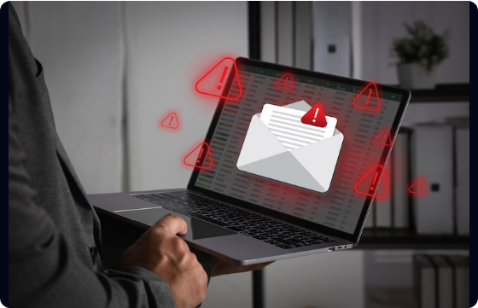
ফিশিং ও সোশ্যাল ইঞ্জিনিয়ারিং
•
ভুয়া ইমেইল চেনা: প্রেরকের ডোমেইন নাম ও বানান সতর্কতার সাথে পরীক্ষা করুন।
•
সন্দেহজনক লিংক: যেকোনো লিংকে ক্লিক করার আগে কার্সর রেখে আসল URL দেখুন।
•
জরুরি তাগিদ: দ্রুত সিদ্ধান্ত নিতে বাধ্য করার ইমেইল বার্তাগুলো এড়িয়ে চলুন।
•
অপরিচিত অ্যাটাচমেন্ট: অজানা উৎস থেকে প্রাপ্ত ফাইল কখনো ওপেন করবেন না।

Slide 5
মানবীয় ভুল ও সাইবার ঝুঁকি
৮৫%
প্রযুক্তি একা সুরক্ষা দিতে পারে না
অধিকাংশ বড় ধরনের সাইবার সিকিউরিটি ব্রিচ সরাসরি মানবীয় অসাবধানতা বা অনভিজ্ঞতার কারণে ঘটে থাকে। শক্তিশালী ফায়ারওয়্যাল থাকা সত্ত্বেও কেবল একজন কর্মচারীর ভুল ক্লিকে পুরো সিস্টেম ক্ষতিগ্রস্ত হতে পারে।
মানবীয় ভুলের কারণে ঘটে

Slide 6
২. পাসওয়ার্ড ও একাউন্ট সুরক্ষা
ডিজিটাল পরিচয় সুরক্ষায় শক্তিশালী পাসওয়ার্ড নীতি ও ব্যবহারের প্রোটোকল

Slide 7
পাসওয়ার্ড ও MFA নীতি
পাসফ্রেজ ব্যবহার করুন: ছোট কঠিন পাসওয়ার্ডের চেয়ে ১২-১৬ অক্ষরের দীর্ঘ বাক্য বা পাসফ্রেজ অনেক বেশি নিরাপদ।
মাল্টি-ফ্যাক্টর অথেনটিকেশন (MFA): কেবল পাসওয়ার্ড নয়, ফোনে পাঠানো OTP বা অ্যাপের মাধ্যমে টু-ফ্যাক্টর সিকিউরিটি চালু রাখুন।
পাসওয়ার্ড ম্যানেজার: ব্রাউজারে না রেখে নিরাপদ পাসওয়ার্ড ম্যানেজার ব্যবহার করে কঠিন পাসওয়ার্ড সংরক্ষণ করুন।
পাসওয়ার্ড শেয়ারিং নিষেধ: সহকর্মী বা বহিরাগত কারো সাথে ব্যক্তিগত কাজের অ্যাকাউন্টের বিবরণ শেয়ার করবেন না।

Slide 8
নিরাপদ ও অনিরাপদ তুলনা
বিষয় | অনিরাপদ অনুশীলন (ঝুঁকিপূর্ণ) | নিরাপদ অনুশীলন (অনুমোদিত)
পাসওয়ার্ড শৈলী | সহজ তথ্য (যেমন: Pass1234, Admin@2024) | দীর্ঘ পাসফ্রেজ ও স্পেশাল ক্যারেক্টার যুক্ত
ডিভাইস লক | ডেস্ক ছেড়ে যাওয়ার সময় পিসি খোলা রাখা | সবসময় Win+L দিয়ে স্ক্রিন লক করা
পাবলিক ওয়াই-ফাই | উন্মুক্ত ওয়াই-ফাইতে অফিসের কাজে যুক্ত হওয়া | অফিসিয়াল VPN ব্যবহার করে কানেক্ট হওয়া
ডাটা শেয়ারিং | ব্যক্তিগত ইউএসবি (USB) ড্রাইভ ব্যবহার | অনুমোদিত এনক্রিপ্টেড ক্লাউড স্টোরেজ

Slide 9
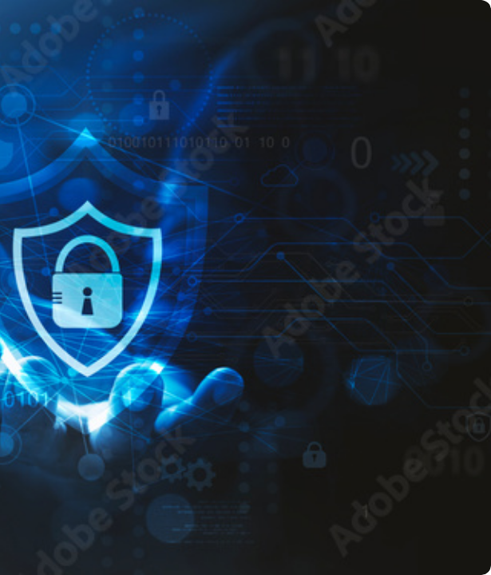
ডিভাইস ও ডাটা সুরক্ষা
এনডপয়েন্ট সিকিউরিটি নিশ্চিতকরণ
প্রতিষ্ঠানের প্রতিটি ল্যাপটপ, ডেস্কটপ ও মোবাইল ফোনই সাইবার আক্রমণের অন্যতম লক্ষ্যবস্তু। সঠিক সুরক্ষার মাধ্যমে ডেটা লিক হওয়া রোধ সম্ভব।
নিয়মিত অফিসিয়াল অপারেটিং সিস্টেম ও অ্যান্টিভাইরাস আপডেট রাখা আবশ্যক। অননুমোদিত সফটওয়্যার বা পাইরেটেড টুলস ইন্সটল করা কঠোরভাবে নিষিদ্ধ।

Slide 10
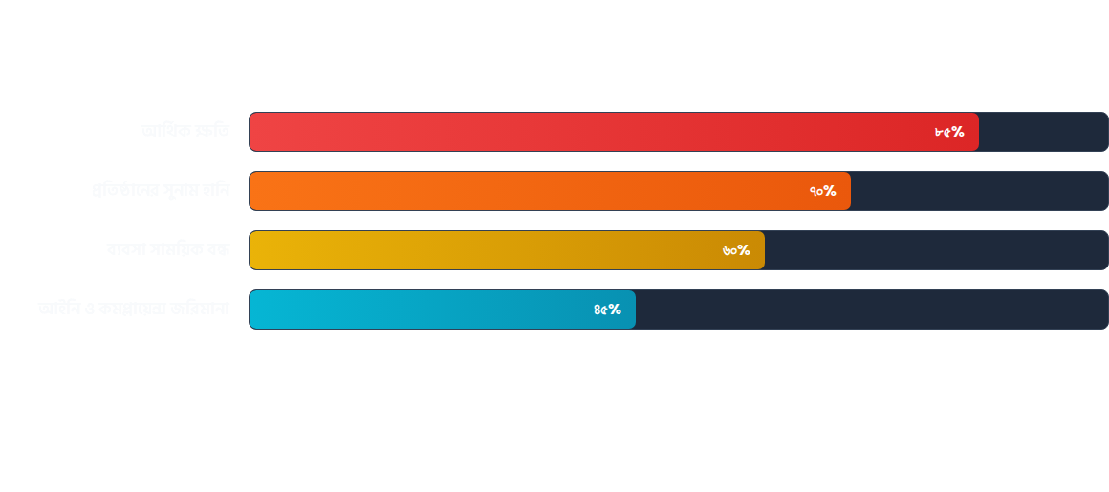
সাইবার হামলার মূল প্রভাব
একবার বড় ধরনের সাইবার হামলা হলে তা কেবল সরাসরি অর্থ ক্ষতি করে না, প্রতিষ্ঠানের ব্র্যান্ড ইমেজ ও গ্রাহক আস্থা দীর্ঘমেয়াদে নষ্ট করে।

Slide 11
ইনসিডেন্ট রেসপন্স ফ্রেমওয়ার্ক
২. বিচ্ছিন্নকরণ
৪. পুনরুদ্ধার
তাৎক্ষণিকভাবে ওয়াই-ফাই সংযোগ বিচ্ছিন্ন করুন।
ব্যাকআপ থেকে সিস্টেম পুনর্গঠন ও সিকিউরিটি চেক।
১. সনাক্তকরণ
৩. রিপোর্টিং
সন্দেহজনক কার্যক্রম বা পিসি ধীরগতি দ্রুত খেয়াল করুন।
অবিলম্বে আইটি/সিকিউরিটি হেল্পডেস্কে অবহিত করুন।

Slide 12

প্রশ্নোত্তর ও ধন্যবাদ
সচেতনতাই সাইবার নিরাপত্তার প্রথম ও প্রধান প্রতিরক্ষা লাইন।
আইটি সিকিউরিটি টিম ডেস্কে যেকোনো প্রয়োজনে যোগাযোগ করুন

Slide 13


Image Sources
https://img.magnific.com/premium-photo/laptop-email-security-warning-with-alert-email-inbox-phishing-detection-interface-concept-cyber-attack-spam-filtering-data-protection-alert-email-business-communication-technology_36325-9284.jpg?semt=ais_hybrid&w=740&q=80
Source: www.magnific.com
https://as2.ftcdn.net/v2/jpg/18/29/73/31/1000_F_1829733193_UvlVnYcX3F2Ab5mARFHjlYIL7tvaGEiZ.jpg
Source: www.europosters.be

